Slide 1

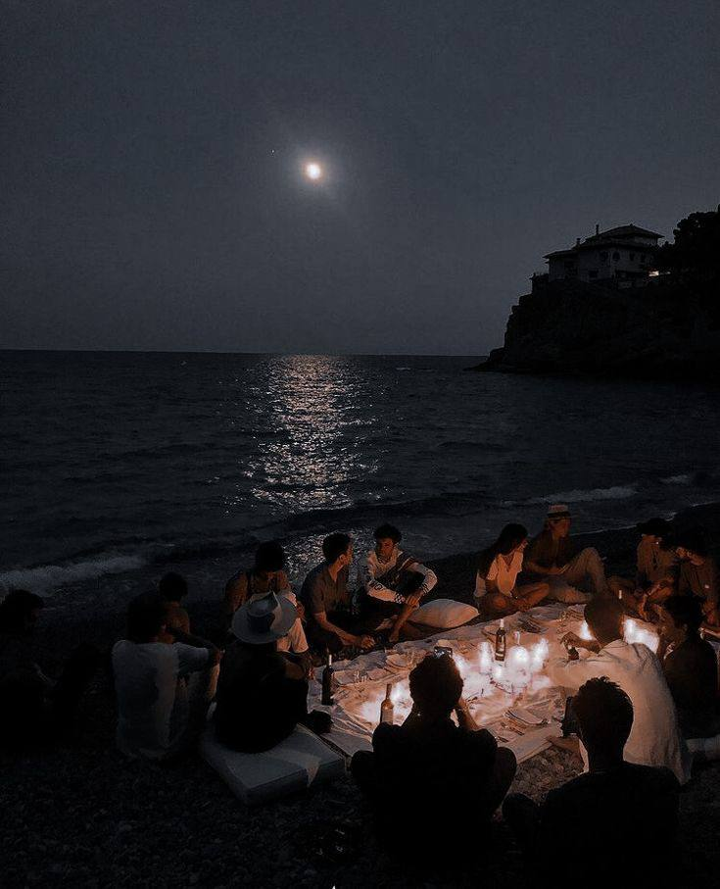
Лагерь для взрослых
- By «SCZ»

Slide 2
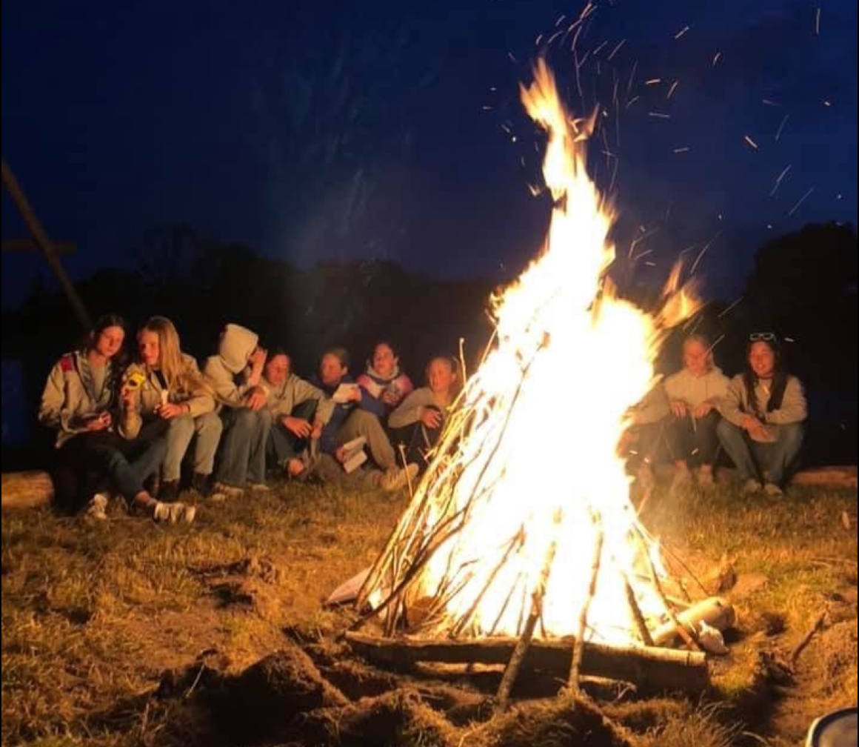
Актуальность
Наше предложение – это организация отдыха, дополнительного образования (по запросу), новые знакомства, смена жизненной рутины.
Такой вариант отдыха, на наш взгляд, действительно актуален для посещения в абсолютно любое время, ведь для каждой эпохи характерны свои стрессовые ситуаций и варианты выхода из него, а в период возросшей тревожности люди должны уделять внимание полноценному и продуктивному отдыху, чтобы оставаться счастливыми.

Slide 3
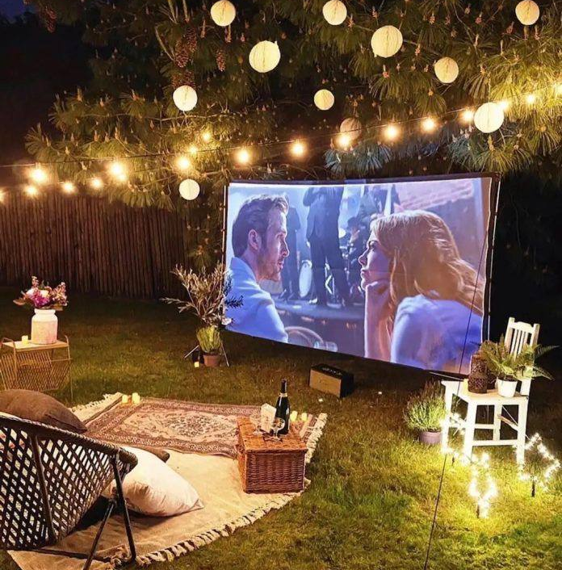
Проблема
Многие люди в детстве не успели или не смогли побывать в лагерях, поэтому наш проект направлен на осуществление, возможно, чьей-то детской мечты. Проблема отсутствия организаций, похожих на детский лагерь, приспособленных исключительно для граждан старше 18 лет. Пребывание в подобном заведении исключает возникновение бытовых ситуаций, ведущих к появлению стресса.

Slide 4
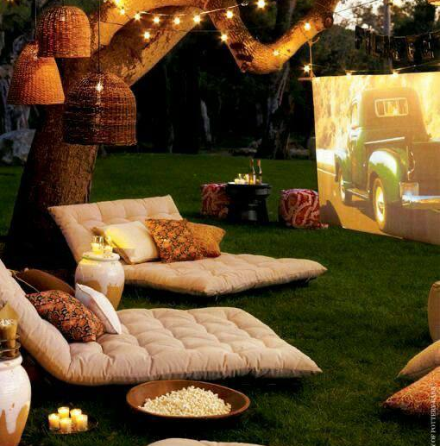
Решение
В наши дни люди чаще и чаще ищут способы отдохнуть не просто лёжа у бассейна. Они ищут приключения, которые предлагает наш лагерь. Различные конкурсы и праздники помогут скрасить рутинную жизнь многих людей. Появление подобного предприятия, включающего пакет различных услуг, станет прекрасной возможностью для людей, подверженных негативному влиянию повседневной рутины.

Slide 5
Анализ объёма рынка
ТАМ - 67 700 000 чел * 12000 = 804,00 млрд. рублей
SAM – 3 032 083 чел * 12000 = 36,39 млрд. руб.
SOM - 291715 чел * 12000 = 3,5 млрд. руб.

Slide 6
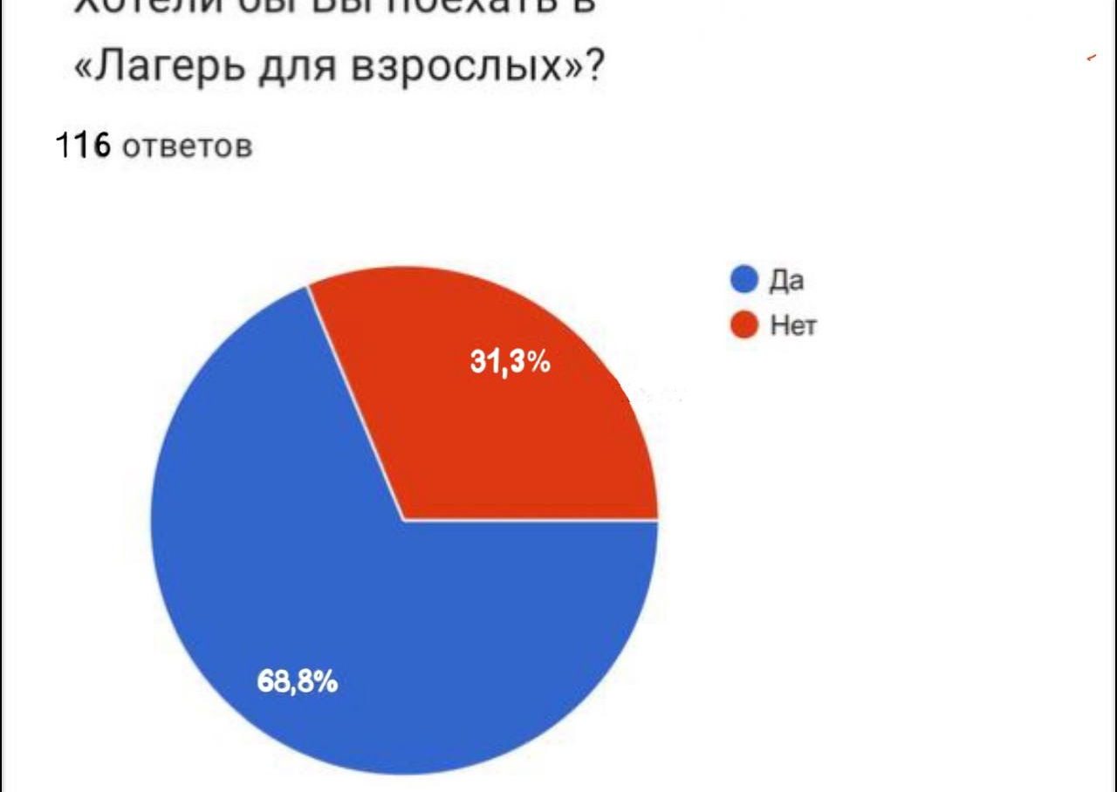
Результаты проведения проблемного интервью и опроса

Slide 7

Бизнес-модель
КЛЮЧЕВЫЕ ПАРТНЕРЫ Туристские предприятия. Экскурсионные бюро. Турагентские и туроператорские фирмы. Музыкальные организации. Бьюти-салоны. Ведущие. Отели. | КЛЮЧЕВЫЕ ВИДЫ ДЕЯТЕЛЬНОСТИ 1. Создание площадки для продуктивного отдыха людей в возрасте от 18 лет. В формате лагеря. 2. Формирование приложения для заказов, обмена информацией между клиентами, выбора программы. | ЦЕННОСТНЫЕ ПРЕДЛОЖЕНИЯ Создание организации, предоставляющей пакет оздоровительных услуг, проведение различных развлекательных мероприятий для создания благоприятной атмосферы отдыха и уюта для людей в возрасте от 18 лет в формате лагеря. | ВЗАИМООТНОШЕНИЕ С КЛИЕНТАМИ Самостоятельный подбор мероприятий и программы. Подбор персонального предложения места в РФ В приложении дополнительная информация по запросу. | ПОТРЕБИТЕЛЬСКИЕ СЕГМЕНТЫ Население в возрасте от 18 лет. Путешественники. Люди, открытые чему-то новому Турагентские и туроператорские предприятия Экскурсионные бюро Предприятия МСП бонус для своих клиентов..
 |  |  | КАНАЛЫ СБЫТА Прямая продажа услуг населению города и путешественникам. Реклама в туристских сообществах Сотрудничество с тур. предприятиями и экскурсионными бюро. Заключение договоров с предприятиями. Реклама у партнеров.
 | КЛЮЧЕВЫЕ РЕСУРСЫ Путешественники Предприятия туристского бизнеса Экскурсионные бюро |  | КАНАЛЫ СБЫТА Прямая продажа услуг путешественникам Реклама в туристских сообществах Сотрудничество с тур.предприятиями и экскурсионными бюро Заключение договоров с предприятиями Договоренности с администрациями регионов
СТРУКТУРА ИЗДЕРЖЕК 1. Разработка и обновление приложения; 2. Маркетинг; 3. Выплаты сотрудникам лагеря 4. Расходы на приобретение продуктов. 5. Оплата услуг отелей. | ДОХОДЫ Доходы от продажи готовых пакетов услуг. Платная подписка на приложение с рядом дополнительных функций. Посредничество в продаже экскурсий и бронировании местных объектов размещения.

Slide 8
Финансовый план реализации проекта. Планирование доходов и расходов на реализацию проекта.
Доходы
Расходы
Источники привлечения ресурсов
т.к. потенциальный ежемесячный доход лагеря 1 млн руб., следственно в год выручка составит ≈ 12 млн. руб
Если представить что наш бизнес масштабировался, то доход 9 таких лагерей будет ≈ 108млн рублей
По нашим расчётам общее количество расходов в месяц на лагерь будет ≈ 250.000, включая аренду и ком.услуги
Главным фактором является нахождение спонсоров, источников привлечения ресурсов для развития стартап проекта. в нашем случае потенциальными источниками могут оказаться отели с прилагаемым спа-центром, чтобы люди смогли отвлечься и достичь полного комфорта. Также различные психологические форумы тоже могут стать нашей опорой и поддержкой в качестве источника привлечения ресурсов по ряду причин. Психологические форумы подходят нашему стартапу во всех смыслах. Специалисты в каждой сфере помогут лагерю функционировать в качестве полноценного реабилитационного центра.
Есть еще один источник привлечения, более приземленный, - это выездные «развлечения». допустим, танцевальные и музыкальные коллективы, где наш клиент может не только чувствовать себя комфортно, но и, возможно, открыть в себе новые горизонты для начала чего-то грандиозного в своей жизни.

Slide 9
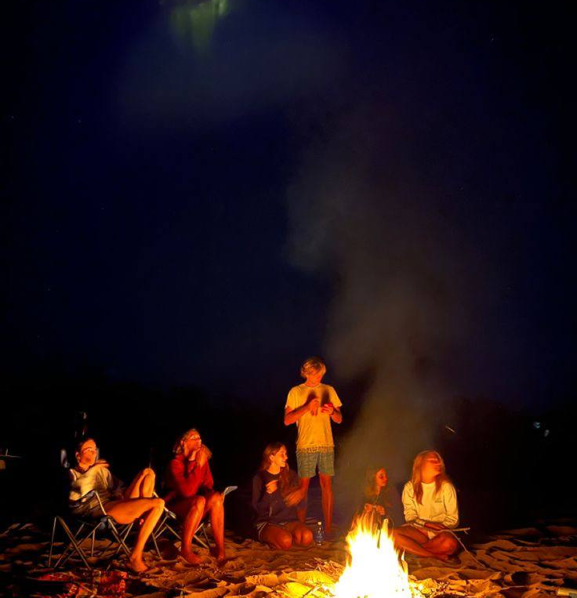
Финансовая модель
Постоянные расходы
Переменные расходы
Аренда нежилого помещения ~ 230.000
Коммунальные платежи ~ 20.000
Связь и интернет ~ 5.000
Зарплата ~ 500.000
Реклама ~ 30.000
Налоги ~ 28.000(13%)
Сырье ~ 100.000
Ремонт ~ 50.000
Непредвиденные расходы ~ 50.000

Slide 10
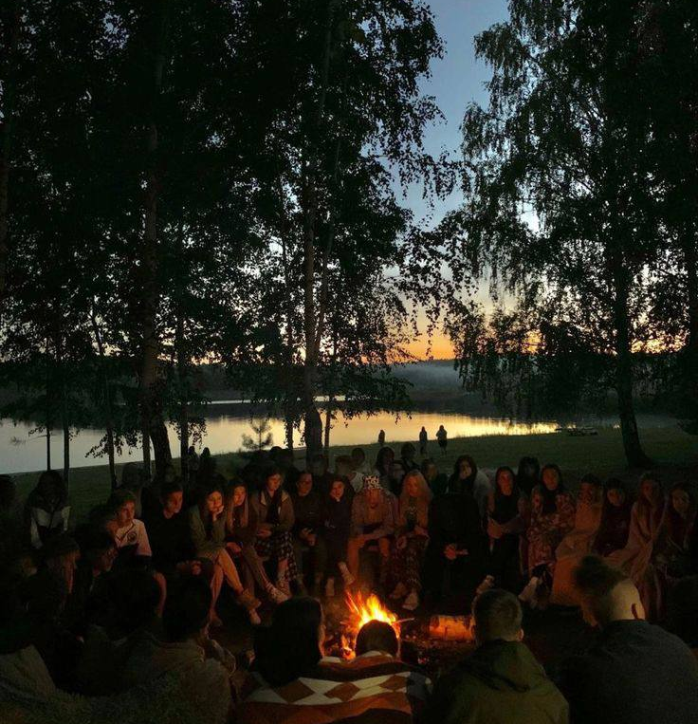
Потенциальные доходы
Средний чек
Количество потребителей
Средний чек, рассчитанный на потребительскую единицу ~ 12.000 т.р.
Предполагаемое количество посетителей за одну смену – 50-60 чел.

Slide 11
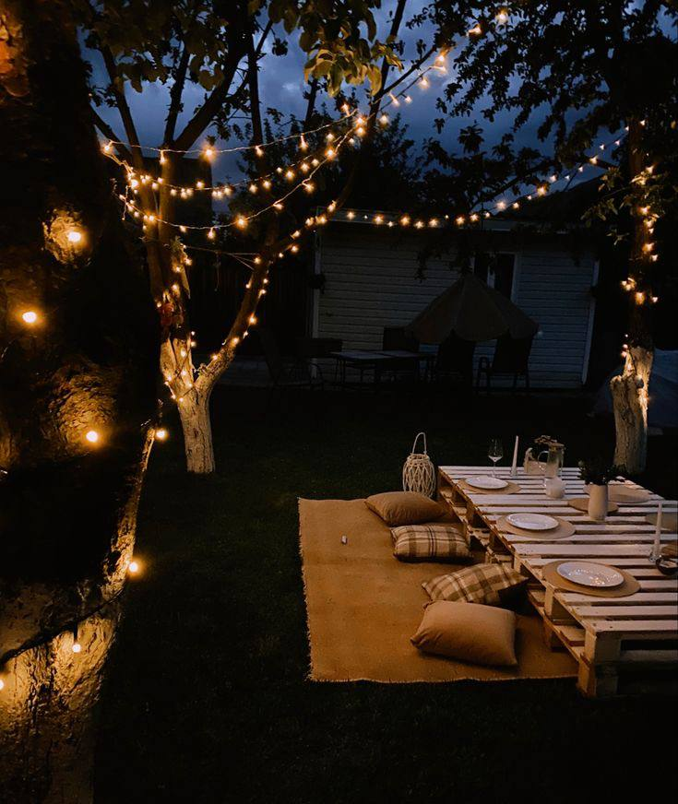
Unit экономика
Реклама в социальных сетях
Сотрудничество с блогерами по всей России
Цена привлечения 1 клиента = 714 руб.
30.000 руб.
20.000 руб
Реклама = 50.000
Пришло 100
Воспользовались услугой 70
Соответственно, один клиент при посещении кафе должен потратить не менее 714 руб., но желательно естественно больше

Slide 12
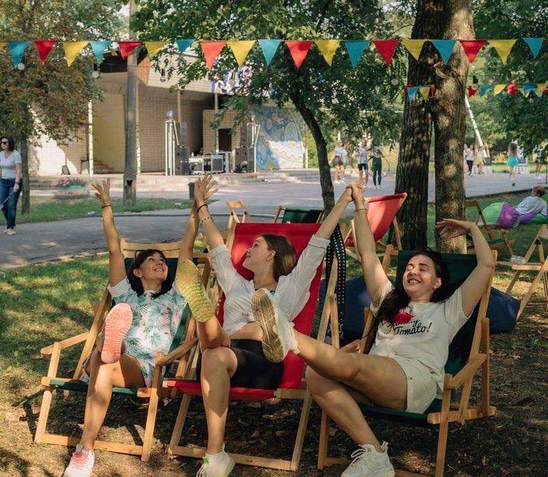
Текущие результаты:
Проведено проблемное интервью и опрос.
2. Планово рассчитана unit экономика.
3. В разработке находится демо-версия приложения.
4. Разработана концепция и стратегия развития.

Slide 13
План развития
1. Разработка и тестирование приложения.
2. Заключение предварительных договоров с отелями
3. Подбор квалифицированных сотрудников
4. Пакет маркетинговых услуг.
5. Регистрация правовой формы деятельности.

Slide 14
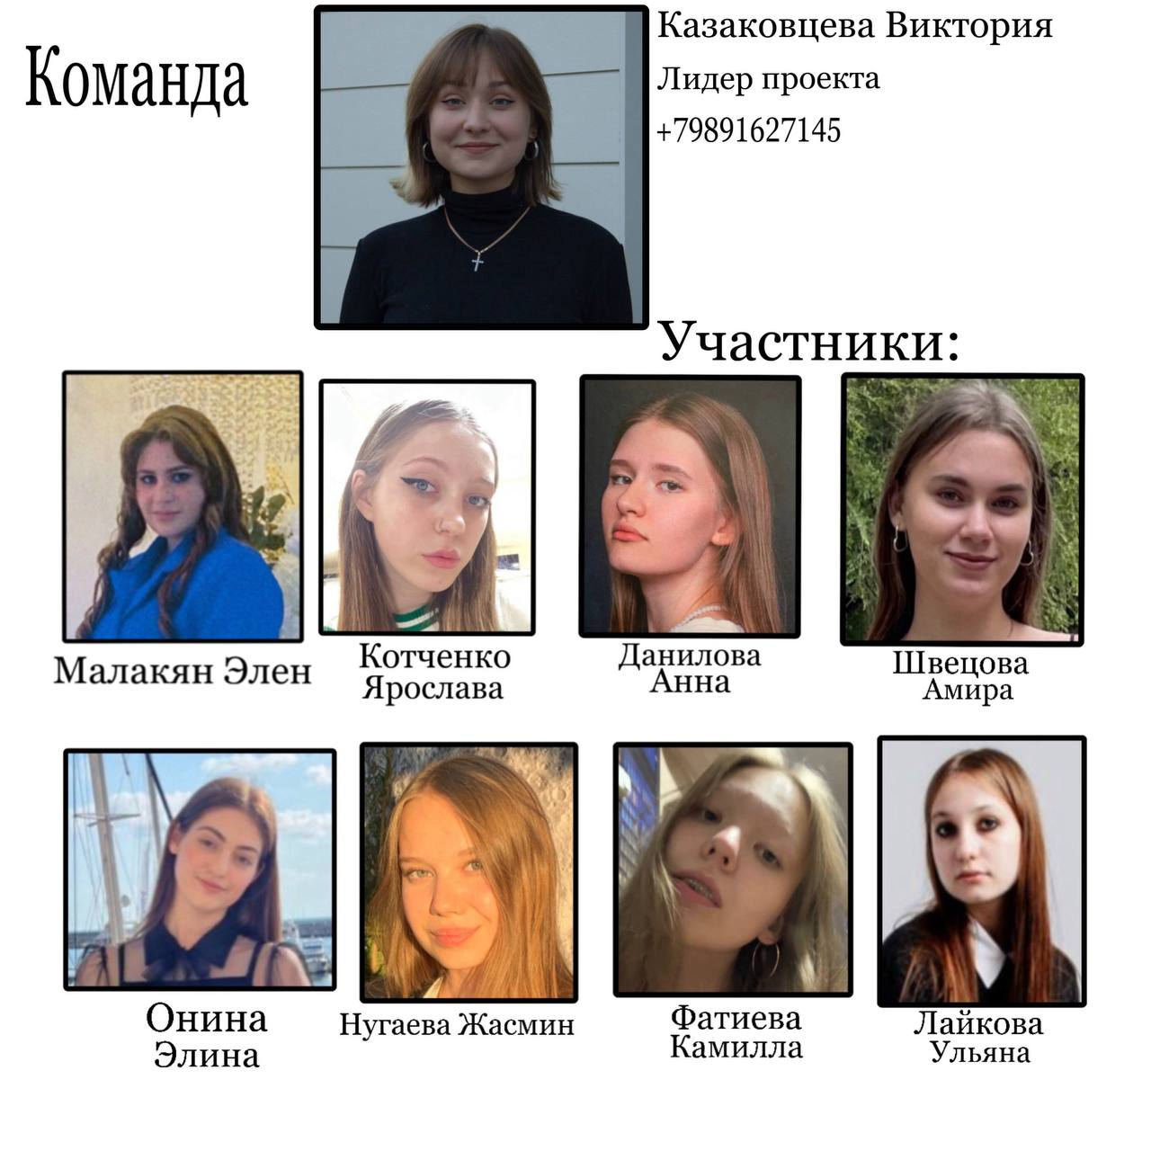

Slide 15


